Slide 1
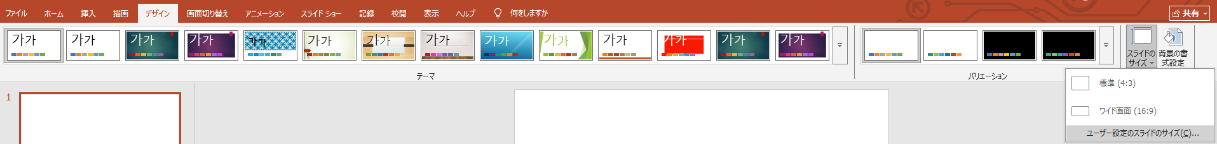
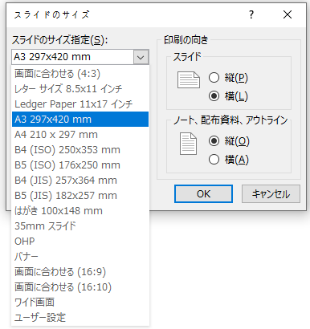
PowerPointでつくる！かんたんポスターガイド
～お店の告知やイベント案内を、自分で手軽にデザイン！～
① スライドをポスターサイズにしよう
1. [デザイン] → [スライドのサイズ] → A4・A3サイズ、また、ポスターの縦向き・横向きを設定。

Slide 2
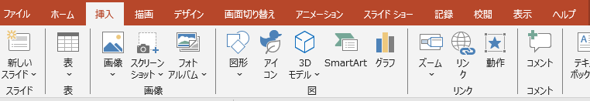
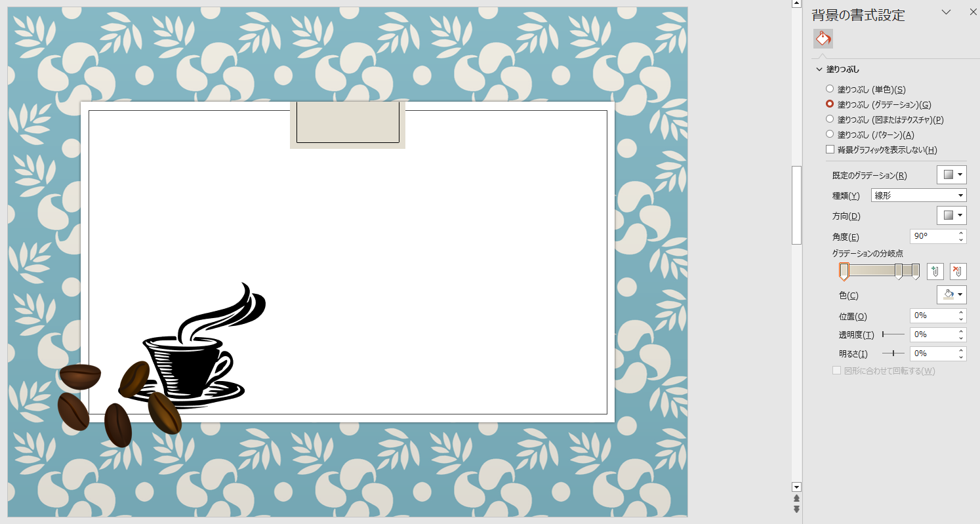
② 写真やイラストを入れよう
1. [挿入] → [画像] で商品やお店の写真を追加。
2. [デザイン]でも背景を選択できます。右端の [背景の書式設定]で透明度など細かな設定をすることも可能です。
※背景や画像はCanvaなどからダウンロードして、添付することも可能です。

Slide 3



Slide 4
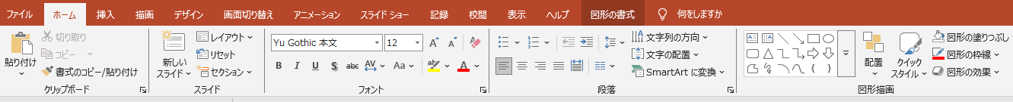
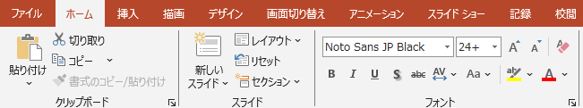

③ キャッチコピーや宣伝したい情報を入れよう
1. [ホーム] → [テキストボックス] (縦書き・横書き選択可能)をクリックして、ポスターのテキストを置きたい部分にカーソルを置いて、ボックス内に文字を入力。
2. お好みに合わせてフォントの種類やカラーも選択できます。

Slide 5
今月のオススメ

Slide 6


④ PDFで保存して印刷しよう
1. [ファイル] → [エクスポート] → [PDFとして保存]
2. 家庭用プリンターでプリント出力！
※よりきれいに印刷したい場合はコンビニやプリント専門店へ。
※普通紙でもご使用できますが、付属の専用フィルム(OHPフィルム)での印刷をおすすめします。
（専用フィルムに印刷する前には、必ず普通紙で印刷状態を確認してください。）
※一緒にデザインしてみましょう！
難しく考えなくて大丈夫です。
シンプルな方が、むしろお客様の目にしっかり届きます！

Slide 7
今月のオススメ
焦がしキャラメル・ラテ
Caramel Brûlée Latte
￥560

